Slide 1
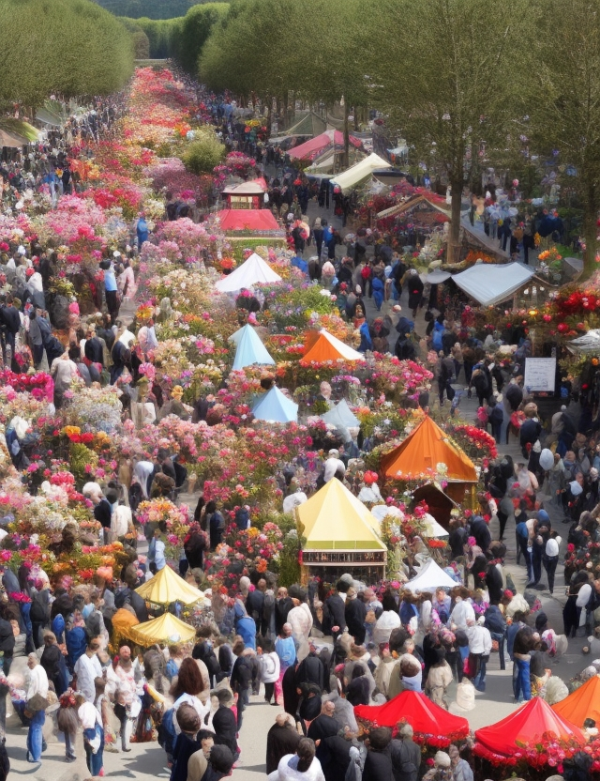

川崎緑化フェアを
事前に盛り上げる
デジタル分野の企画書

Slide 2
川崎緑化フェアを事前に盛り上げる
デジタル分野の企画書
①SNSでの情報発信
顧客データベース付のLINEアカウント
・AIを使って花の解説や近所の店について、テキストで答える
・花や樹木のARが見える
②話すAIポスター
→川崎緑化フェアのポスターにスマホを当てると、口が動いて話す
③AIで花や樹木を書く事前のワークショップイベントと、その優秀作を掲載するサイト＋メタバース
④川崎緑化NFT
→西川町NFTを参考に、固定ファンとしての会員証を作る
⑤本番中、LINEアカウントから、近所の店のクーポン券などを発行して周遊につなげる。

Slide 3
川崎緑化フェア SNSでの事前情報発信
情報発信において、ユーザー数の多いSNSを早めから使う事がポイント
Twitter、インスタ、FBは、機能が少ないため職員の運用も可能だが、外注も可能。
LINEは、ユーザー数が多いだけでなく、効果的な機能も多いため、質量とも最も効果的なツールで必須。早めにプロの運用が必要。
Tiktokは、友達数に関係ないので、本番からの開始で武器になる。

Slide 4
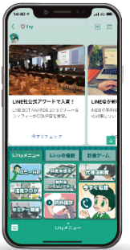

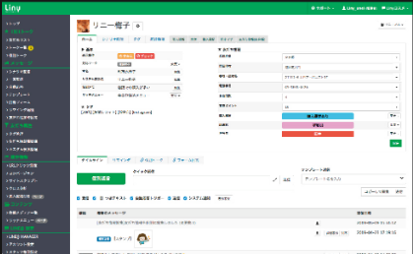
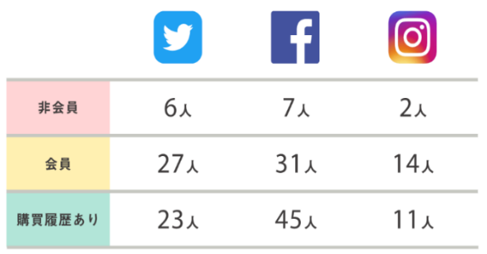

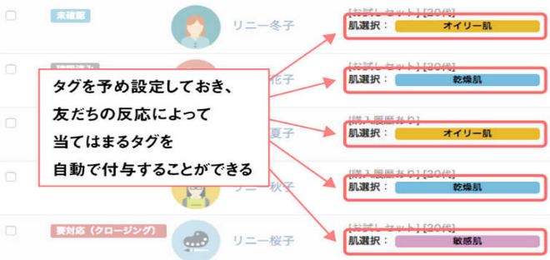
顧客データベース付のLINEアカウント①
川崎緑化フェアの関心者とLINEで友達になって情報発信
LINE連動した顧客データベースと連結で効果的なマーケティングができます。①LINEによるプッシュ型観光集客、②データ分析、③属性別配信で嗜好別リピータ対策などにご活用いただけます。
また、既存の自治体のLINE公式アカウントに登録している友だちとも連携が可能です。
LINE連携
マーケティングシステム
LINEをインターフェイスに顧客情報をもとに
一人ひとりの嗜好に合わせた情報を
LINEから配信することができます。
クロス分析
どの友だち追加場所からの注文が多いのか？
どのアンケート回答の人が多いのか？
どのシナリオからの反応が高いのか？
数値から配信内容や対策を考えることができる
タグつけ
友達を自由な属性に分けて管理
必要な人に適切な情報を発信
タグ例：性別 年代 地域 担当者 店舗
LinyはLINE機能拡張するシステムです

Slide 5

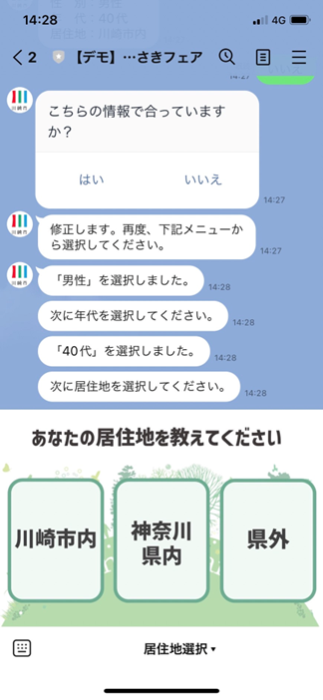
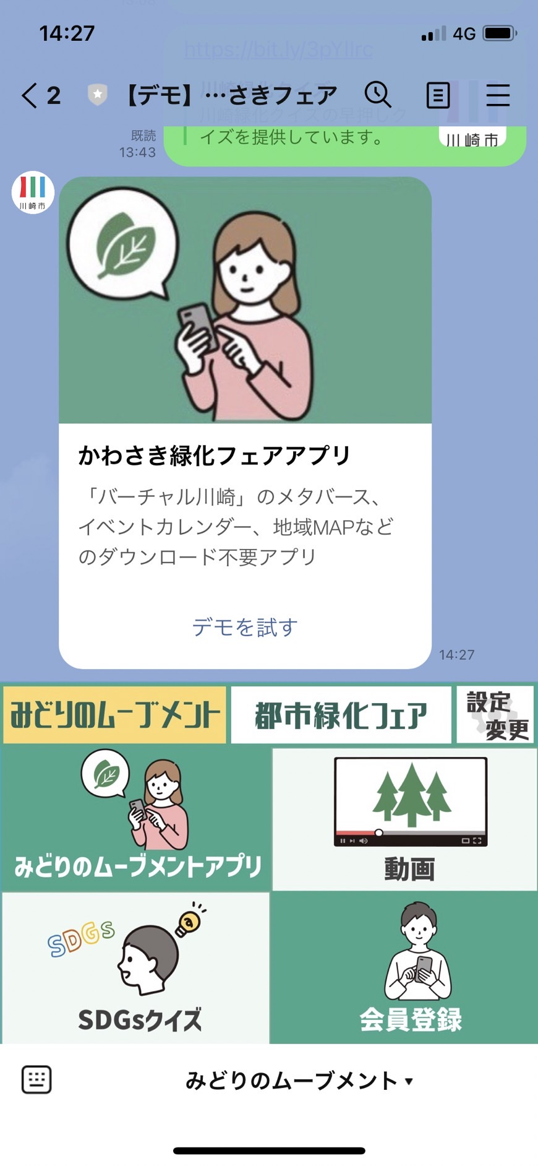
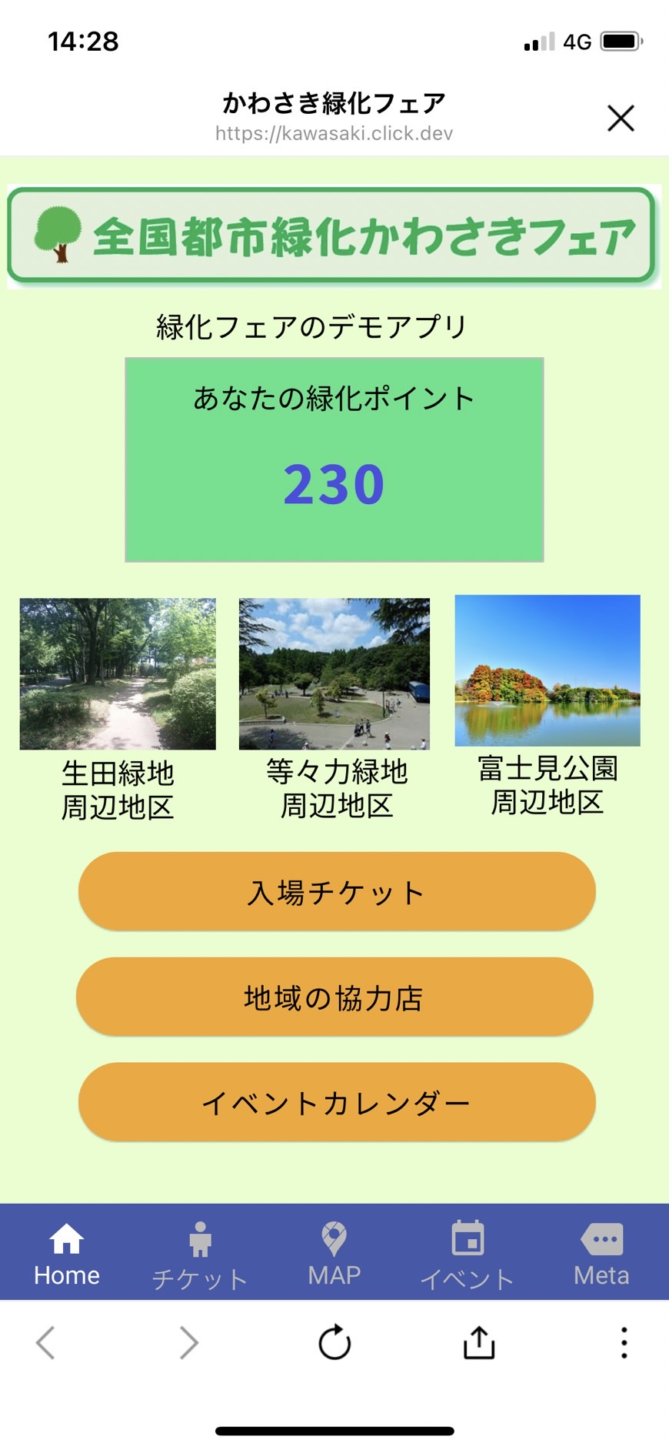
イメージ

Slide 6
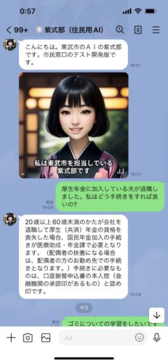
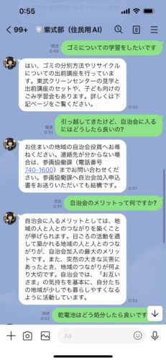
顧客データベース付のLINEアカウント②
・AIを使って花の解説や
近所の店について、
テキストで答える
参考
公務員AI マサルくん
https://digital-supporter.net/dxgpt/
公務員AI 紫式部
https://digital-supporter.net/prlady/

Slide 7
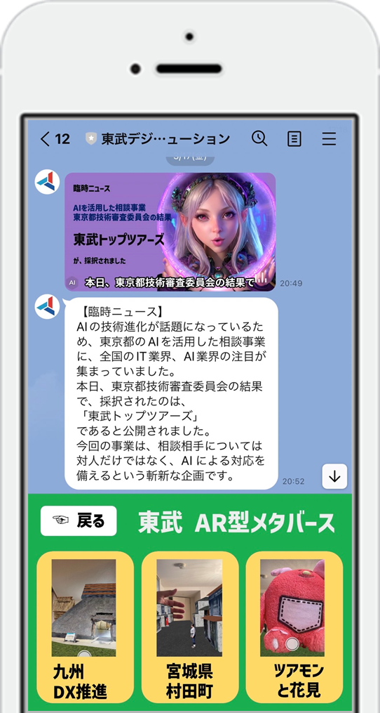

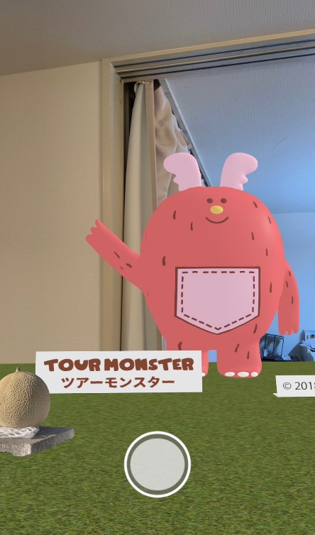
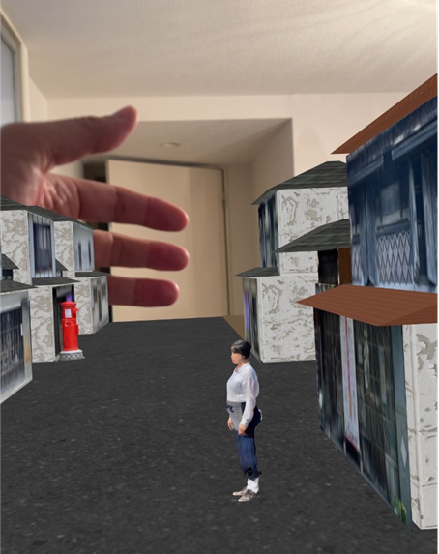
顧客データベース付のLINEアカウント③
花や樹木がARにより3次元で見える仕組み。
速めに出して、他のSNSも連動した
投稿キャンペーンが必要
ぜひ、試して
みてください

Slide 8
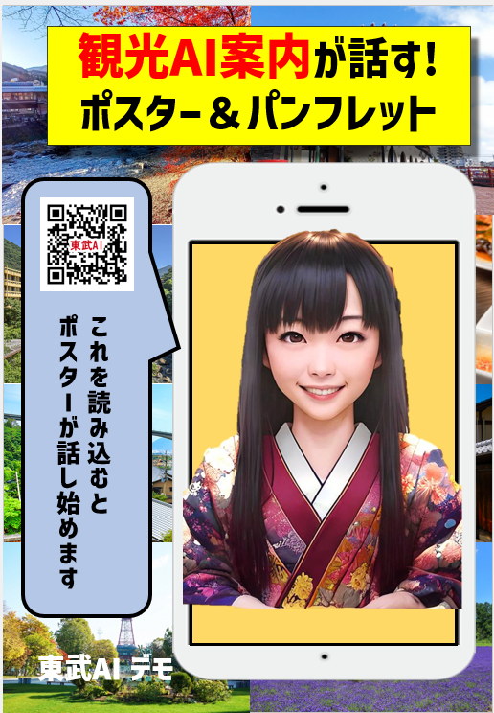


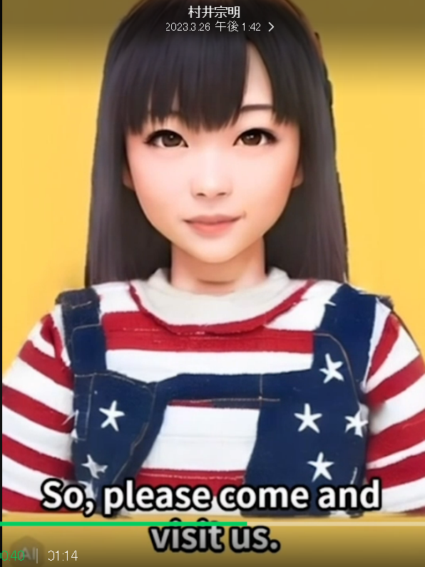

広報用AIポスター
QRコードを読んで、ポスターにカメラを
あてると、ポスターが川﨑緑化フェアについて
話し始めます。
多言語対応も得意です。
ぜひ、音をONにして
QRコードを読み
私の顔で
試してください！

Slide 9
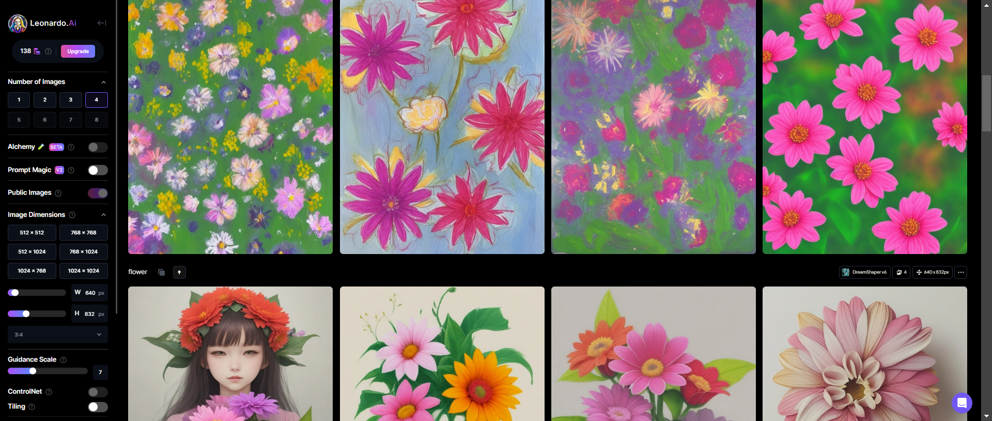
緑化AIのワークショップとメタバース①
川崎緑化フェアの教育部門で、モデル学校で授業を行い、AIで花や緑を作る。
子どもたちの情報学習に役立つ。
参考 小学校の先生を対象に行ったAIアートのワークショップ
https://note.com/muramune/n/n633b91b48c88

Slide 10
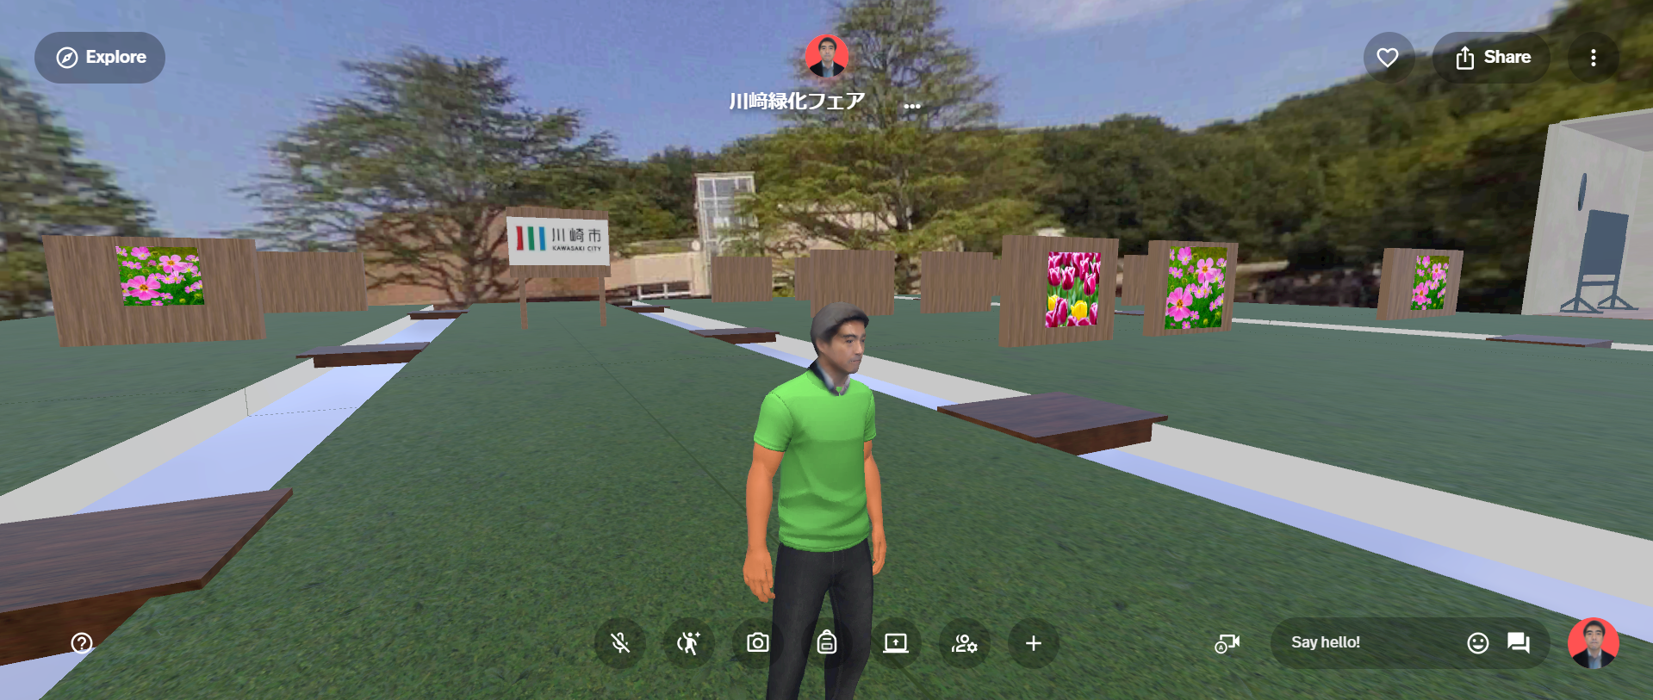
緑化AIのワークショップとメタバース
こちらに、ワークショップで作った花を参加型メタバース空間に飾ります。
川崎緑化フェアメタバース（デモVer４）
https://www.spatial.io/s/Chuan-Lu-Hua-huea-63bf4521cd0befb9ac3e461d
※現時点の川崎メタバースは、小学校の先生70人が入っただけのデモ

Slide 11
（参考）
本番中の企画のたたき台

Slide 12
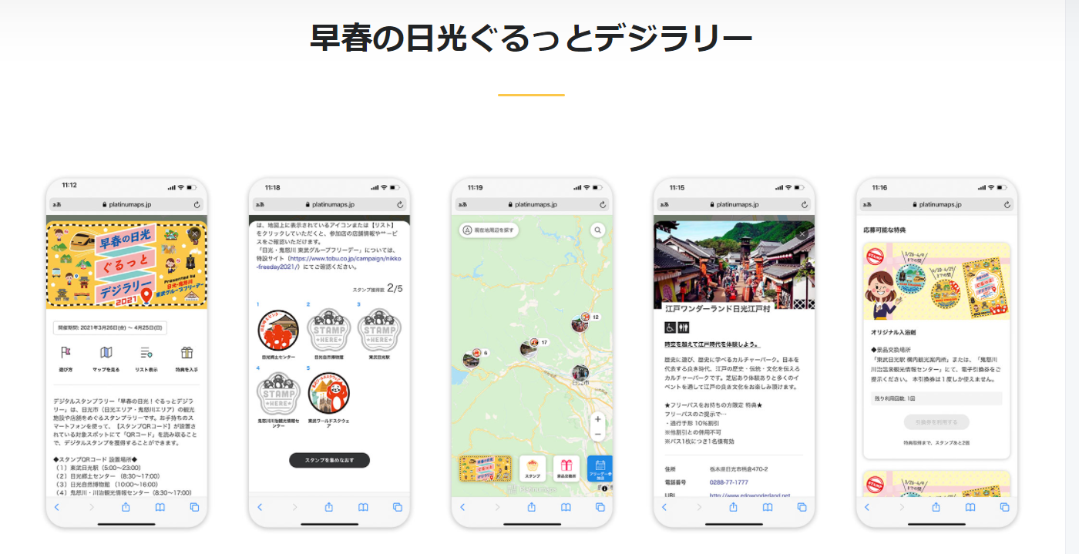
期間中の周遊イベント
すべての会場を回ってもらうため、緑化フェアLINEでの
デジタルスタンプラリーの実施と、抽選での粗品贈呈

Slide 13
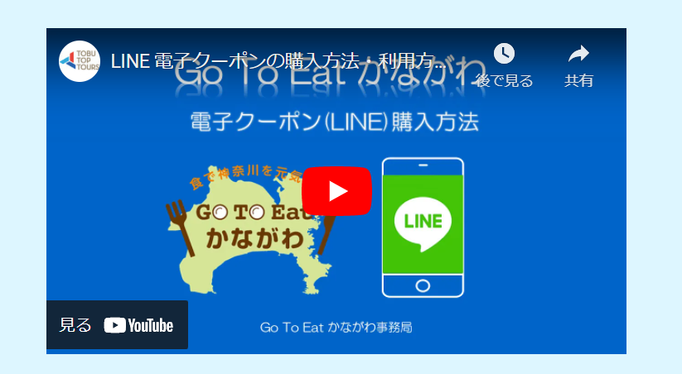
地域商店街との緑化フェアの連携
神奈川県民が最も使っているLINEの地域電子クーポンの
「Gotoイートかながわ LINE電子クーポン」
の改良を視野にして、ポイントの付与

Slide 14
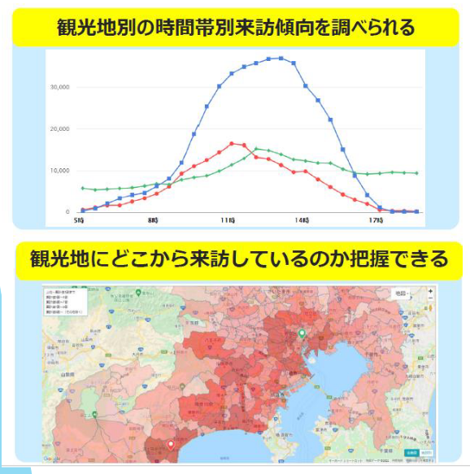
データ解析①
デジタル化の最大のポイントは
「データ」
訪問客の顧客データだけでなく
・位置データに基づく、日々の流入数、性別、年代別、時間別、居住地のデータ化が必須。
・インバウンドの外国人の訪問データも分析することも可能だが、コストが少し上がるので仕様書に明記が必要。
・検索ワード、SNS解析、youtube競合解析も必須。

Slide 15
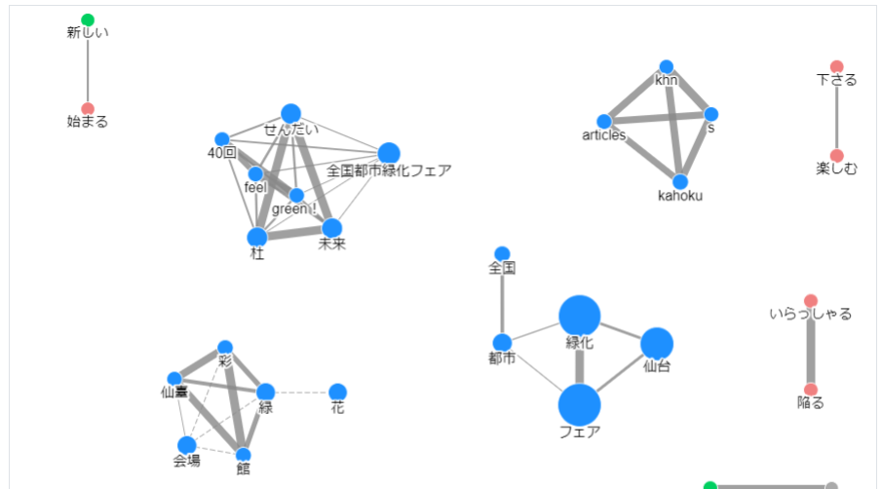
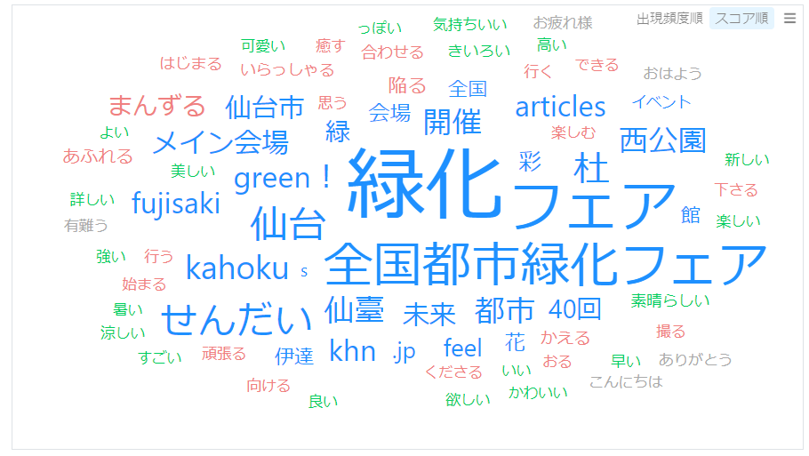
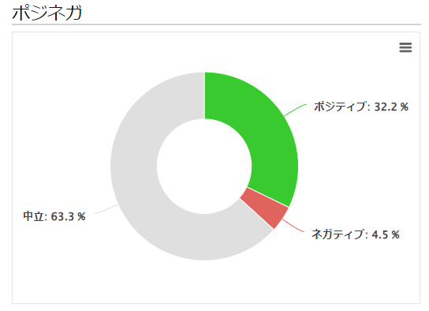
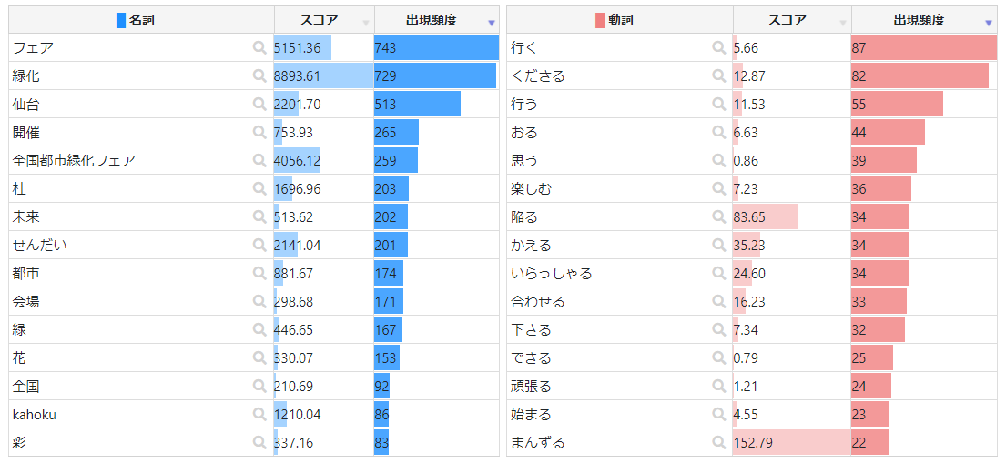
データ解析②
データに基づくSNS運用がポイント

